Slide 1
Движение небесных тел

Slide 2
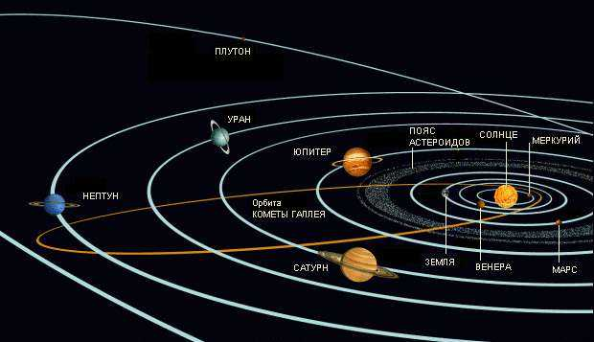
Орбита
это замкнутая линия, изображающая путь планеты вокруг Солнца. Эта линия лежит в одной плоскости, называемой плоскостью орбиты.

Slide 3
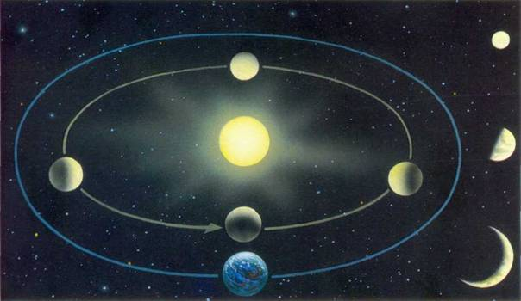
Орбиты планет солнечной системы очень близки к кру­говым. Более вытянутыми эллиптическими орбитами обла­дают многие астероиды и кометы.

Slide 4
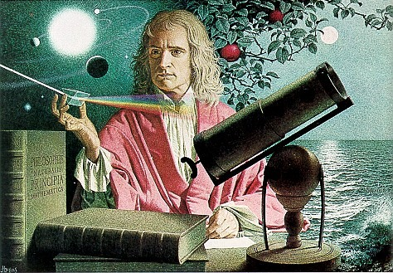
Исаак Ньютон
Открыл закон всемирного тяготения

Slide 5
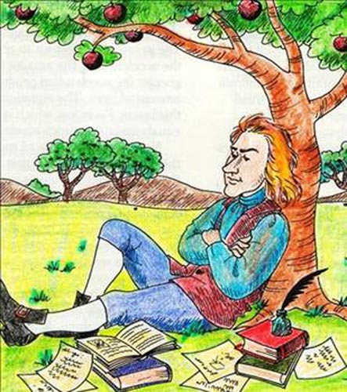

Slide 6
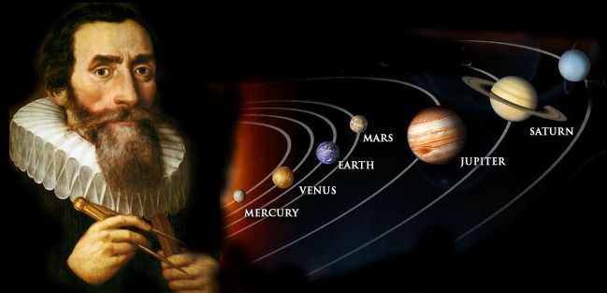
планеты-гиганты движутся в соответствии с известными законами Кеплера, являющимися следствием из закона всемирного тяготения.
Согласно законам Кеплера все планеты движутся вокруг Солнца по эллиптическим орбитам, причем чем дальше от Солнца находится планета, тем медленнее она движется и тем больше времени затрачивает на то, чтобы совершить полный оборот вокруг Солнца.

Slide 7
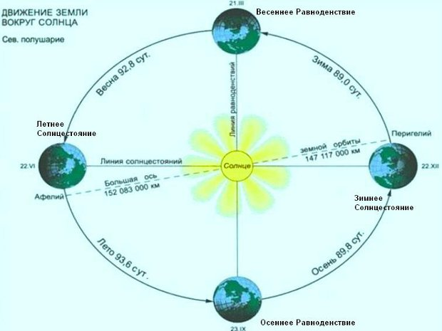

Slide 8
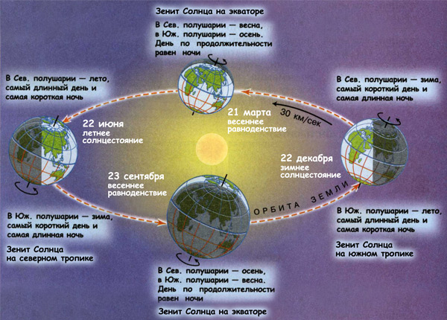

Slide 10
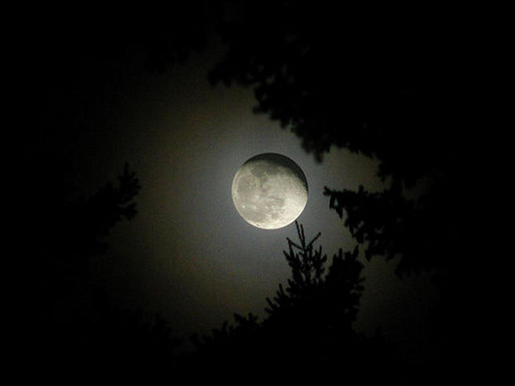
Луна
единственный естественный спутник Земли.
Второй по яркости объект на земном небосводе после Солнца и пятый по величине естественный спутник планет Солнечной системы.
Солнце притягивает Луну в 2,2 раза сильнее, чем Земля,

Slide 11
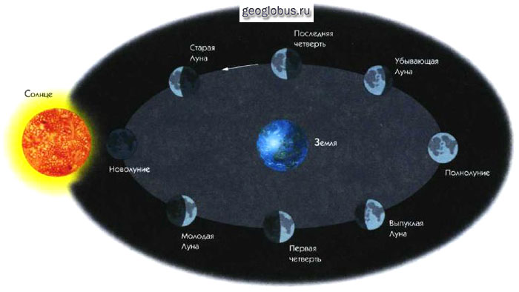

Slide 12
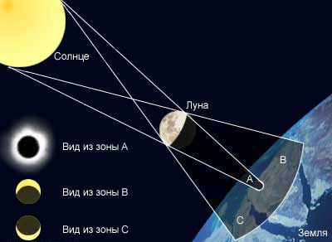
Если три небесных тела выстраиваются по прямой в указанном порядке, может произойти: лунное затмение: Солнце - Земля - Луна солнечное затмение: Солнце - Луна - Земля

Slide 13
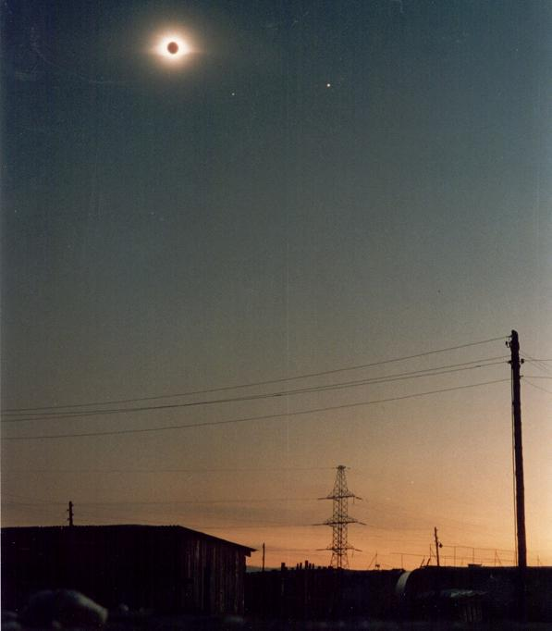
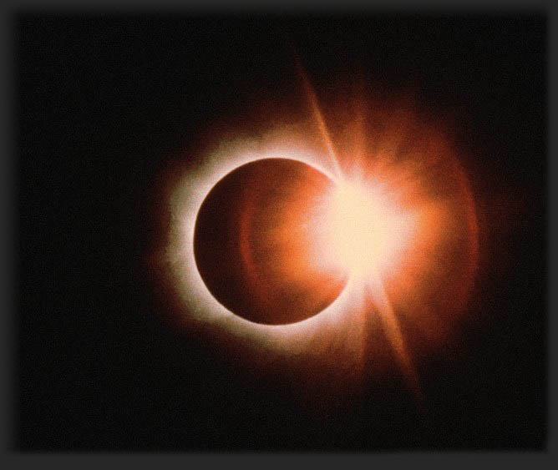
Солнечное затмение

Slide 14
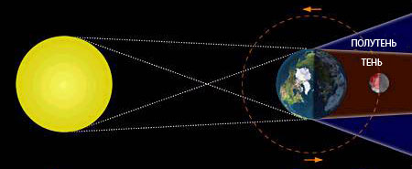
Лунное затмение
Лунное затмение наступает, когда Луна входит в конус тени, отбрасываемой Землёй. • В каждый момент затмения степень покрытия диска Луны земной тенью выражается фазой затмения.
Лунное затмение возможно только в полнолуние.

Slide 15
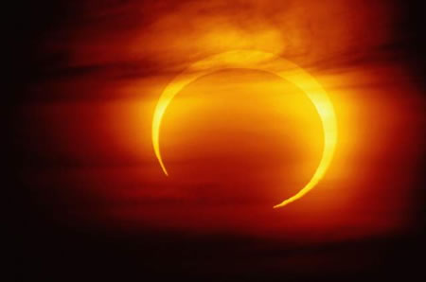
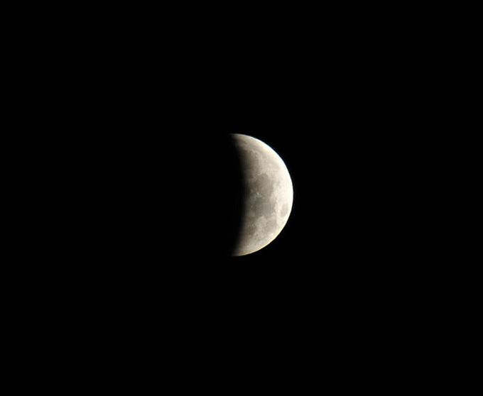
Лунное затмение

Slide 16
Источники информации
http://solareclipse.org.ru/cosmos/?p=1172
http://taynivekov.ru/kak-nyuton-otkryl-zakon-vsemirnogo-tyagoteniya
http://clevers.ru/?p=807
http://spacegate.ucoz.ru/publ/referaty/zemlja/1-1-0-14
http://www.geoglobus.ru/earth/geo1/earth05.php
http://kolyan.net/index.php?newsid=31499
http://world.fedpress.ru/news/russia_and_cis/v-subbotu-zhiteli-zemli-uvidyat-polnoe-lunnoe-zatmenie

